Slide 1
PENGEMBANGAN RENCANA STRATEGIS SISTEM INFORMASI
E. ANALISA GAP TEKNOLOGI

Slide 2
E. ANALISA GAP TEKNOLOGI
E.1 Mengkaji Gap Sistem Bisnis

Slide 3
Pada dasarnya, perencanaan strategis berisi program untuk menjembatani antara apa yang dimiliki saat ini dengan kondisi masa mendatang yang telah dirancang.
Oleh karena itulah maka kajian yang harus dilakukan dinamakan sebagai “gap analysis”.
Analisa paling mudah yang dapat dilakukan adalah dengan membandingkan antara sistem informasi penunjang bisnis yang ada sekarang dengan yang harus dimiliki perusahaan di masa mendatang, baik dalam perspektif jangka pendek, menengah, maupun panjang.

Slide 4
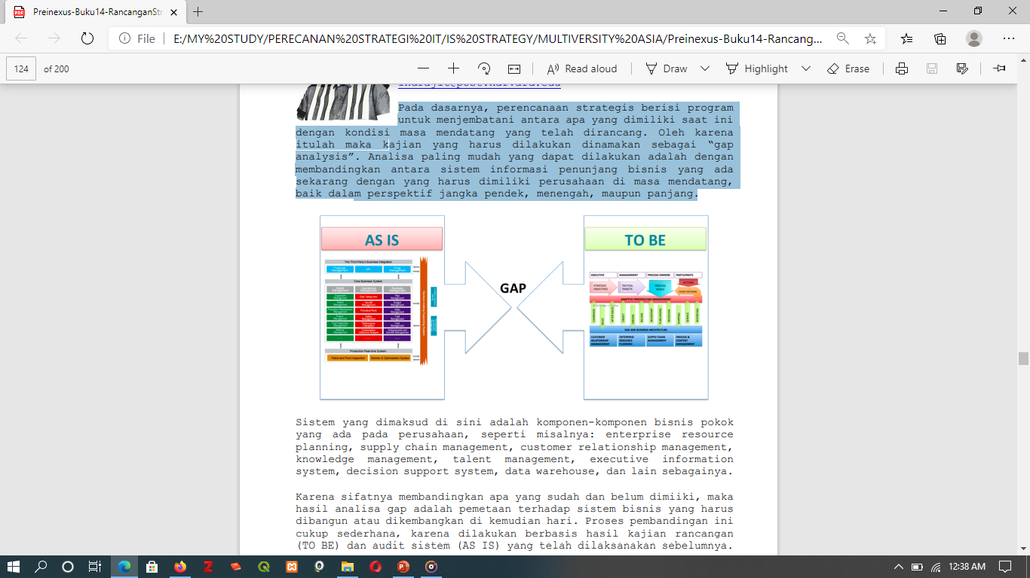

Slide 5
Sistem yang dimaksud di sini adalah komponen-komponen bisnis pokok yang ada pada perusahaan,
seperti misalnya: enterprise resource planning, supply chain management, customer relationship management, knowledge management, talent management, executive information system, decision support system, data warehouse, dan lain sebagainya.

Slide 6
Karena sifatnya membandingkan apa yang sudah dan belum dimiiki, maka hasil analisa gap adalah pemetaan terhadap sistem bisnis yang harus dibangun atau dikembangkan di kemudian hari.
Proses pembandingan ini cukup sederhana, karena dilakukan berbasis hasil kajian rancangan (TO BE) dan audit sistem (AS IS) yang telah dilaksanakan sebelumnya.

Slide 7
Ada baiknya, setiap sistem yang akan dibangun diberikan penjelasan atribut yang berkesesuaian dengannya, mengingat ada banyak pengertian, pemahaman, dan perspektif mengenai definisi terkait, seperti:
• Ruang lingkup sistem dan domain bisnis yang didukungnya;
• Value atau manfaat utama yang diharapkan perusahaan didapat dari keberadaannya;
• Peranan dan fungsi sistem yang akan dibangun dalam perspektif bisnis perusahaan;
• Tingkat kepentingan dan prioritas sistem dipandang dari berbagai pemangku kepentingan;
• Fitur dan kapabilitas utama yang harus dimiliki oleh sistem;
• Target penyelesaian pembangunan sistem di masa mendatang;
• Perkiraan alokasi biaya yang telah dipersiapkan;
• Standar kinerja sistem yang dijadikan sebagai acuan kualitas; dan lain sebagainya.

Slide 8
Sistem yang ada di sini adalah merupakan sebuah kesatuan dari berbagai entitas, seperti hardware, software, infoware, netware, dan lain sebagainya – sehingga hal ini akan menjadi referensi dalam proses analisa gap lebih detail terhadap komponen-komponen pembentuknya.

Slide 9
E. ANALISA GAP TEKNOLOGI
E.2 Memetakan Komponen Sistem

Slide 10
Berdasarkan hasil kajian terhadap sistem yang harus dibangun, perlu dilakukan pemetaan terhadap komponen teknologi pembentuknya. Sesuai dengan hakekatnya, sistem merupakan kesatuan dari berbagai komponen yang saling terkait untuk mencapai satu tujuan. Paling tidak, sebuah sistem informasi akan terdiri dari aplikasi, database, jaringan, pengguna, dan kebijakan

Slide 11
• Aplikasi adalah program komputer (software) yang dijalankan untuk memimikkan proses bisnis yang ada pada perusahaan;
• Database berisi data yang dibutuhkan untuk diolah maupun hasil dari pengolahan proses pada aplikasi;
• Jaringan adalah infrastruktur komunikasi yang berfungsi sebagai media transmisi data yang mengalir antar aplikasi;
• Pengguna merupakan individu atau unit organisasi yang menggunakan atau menjalankan aplikasi maupun data; dan
• Kebijakan berisi aturan atau mekanisme operasional aplikasi dan lalu lintas (trafik) data.

Slide 12
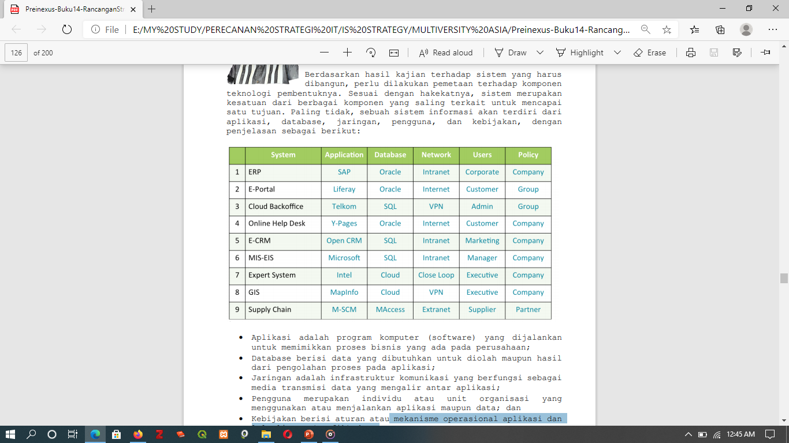

Slide 13
Dalam konteks analisa gap, pemetaan ini sangat penting untuk dilakukan untuk membedakan antara pengembangan komponen teknologi informasi yang merupakan bagian dari sistem, dengan entitas yang berdiri sendiri (misalnya sistem operasi, modul keamanan, software tools, backup data, dan lain sebagainya). Disamping itu pemetaan juga dapat membantu perancang dalam memberikan gambaran, komponen teknologi mana saja yang dapat dipergunakan bersama (sharable resources) untuk meningkatkan aspek optimalisasi.

Slide 14
Manfaat lain yang dapat diperoleh adalah adanya gambaran yang jelas mengenai sejumlah segmen atau klaster antar sub-sistem yang berdiri sendiri maupun yang terintegrasi satu dan lainnya.
Dengan telah dipetakannya sistem tersebut, maka proses kajian terhadap gap aplikasi, database, teknologi, sumber daya manusia, dan kebijakan akan menjadi lebih mudah.

Slide 15
Perlu dicatat bahwa kelima komponen tersebut hanyalah contoh minimal, dimana perencana dapat menambahkannya dengan atribut atau aspek lain, seperti: pengelola, model pendanaan, nilai manfaat, dan lain sebagainya.

Slide 16
E. ANALISA GAP TEKNOLOGI
E.3 Mengkaji Gap Pengembangan Aplikasi

Slide 17
Kajian terhadap gap kebutuhan aplikasi di masa mendatang dengan ketersediaan pada saat ini dapat dilakukan dengan cara membandingkan hasil rancangan arsitektur dengan daftar inventori termutakhir yang dimiliki perusahaan.
Walaupun terkadang kedua portofolio tersebut digambarkan dengan menggunakan ilustrasi atau model arsitektur yang berbeda, namun dapat terlihat jelas gap dimaksud.

Slide 18
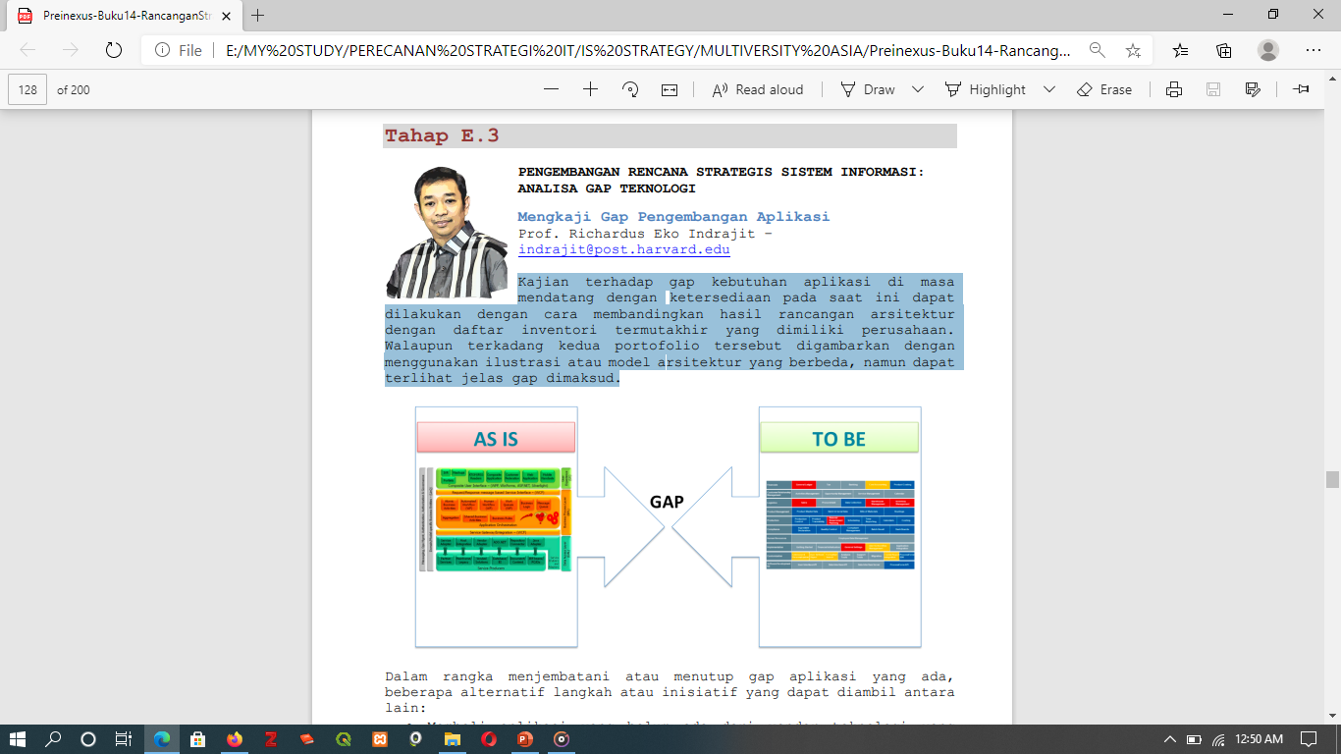

Slide 19
Dalam rangka menjembatani atau menutup gap aplikasi yang ada, beberapa alternatif langkah atau inisiatif yang dapat diambil antara lain:
• Membeli aplikasi yang belum ada dari vendor teknologi yang memiliki produk atau layanan terkait;
• Membuat aplikasi sendiri dari nol dengan memanfaatkan kompetensi para profesional yang bekerja pada divisi atau unit teknologi informasi;
• Mengupgrade atau memutakhirkan aplikasi yang telah dimiliki sekarang dengan versi terbaru yang sesuai dengan kebutuhan;
• Merevisi atau mengembangkan aplikasi yang dimiliki sesuai dengan dinamika perubahan kebutuhan perusahaan;
• Mengintegrasikan beberapa aplikasi menjadi satu entitas terpadu dan terintegrasi;
• Mengadakan dan menginstalasi modul tambahan pelengkap aplikasi terkini; dan lain sebagainya.

Slide 20
Walaupun sekilas nampak sederhana, terdapat sejumlah hal yang perlu diperhatikan dalam rangka menetapkan inisiatif untuk membuat rencana menjembatani gap yang ada, yaitu:
• Jika terjadi migrasi sistem dari lama ke baru yang sangat berbeda karakteristiknya, maka usaha yang harus dilakukan sangat besar dan menyeluruh, tidak sebatas pada domain aplikasi semata – melainkan pula ke arah perubahan proses, organisasi, manajemen, fasilitas teknologi, dan lain-lain;
• Pada kasus pemutakhiran sistem dari versi lama ke versi baru, jika aplikasi yang dipakai dibeli dari vendor, maka harus dipastikan persyaratan lain yang perlu menyertainya selain masalah keuangan, seperti harus adanya upgrading sistem operasi atau piranti keras, model lisensi, program pelatihan, dan lainlain;

Slide 21
• Sering terjadi pengembangan aplikasi karena adanya kehendak untuk mengintegrasikan beberapa sistem, dimana dalam konteks ini perlu diperhatikan isu-isu seputar kompatibilitas, standar, kualitas, integritas, keamanan, navigasi, dan lain-lain;
• Tidak menutup kemungkinan sebuah aplikasi direvisi karena banyak kelemahannya, sehingga proses penyempurnaan aplikasi akan diikuti dengan aktivitas audit, tes kinerja, penjaminan kualitas, dan lain-lain;
• Yang tidak jarang terjadi adalah dikembangkannya aplikasi secara mandiri di dalam internal perusahaan untuk menggantikan paket aplikasi yang dianggap tidak relevan dengan kebutuhan perusahaan, dimana proses pengembangan ini merupakan sebuah proyek besar yang harus dikelola secara profesional; dan lain sebagainya.

Slide 22
Statistik memperlihatkan bahwa hampir 75% proyek yang berkaitan dengan software tidak berhasil memenuhi tenggat waktu dan perkiraan biaya serta jaminan kualitas yang direncanakan/diharapkan sebelumnya, karena begitu kompleksnya permasalahan yang menyertainya.
Oleh karena itulah di dalam melakukan perencanaan terkait dengan pengembangan aplikasi harus dilakukan secara sungguhsungguh dan ekstra hati-hati agar terhindar dari kegagalan.

Slide 23
E. ANALISA GAP TEKNOLOGI
E.4 Mengkaji Gap Pengembangan Database

Slide 24
Bahan dasar dari informasi adalah data. Oleh karena itulah maka pengembangan database menjadi hal yang sangat penting untuk dilakukan perusahaan. Sedikit berbeda dengan aplikasi, yang dimaksud dengan inisiatif pengembangan database berdasarkan analisa gap dapat berwujud sebagai berikut:
• Mengadakan atau mengambil atau mengumpulkan data yang selama ini tidak dimiliki oleh perusahaan;
• Mengorganisasikan data di dalam media penyimpan agar teratur, terstruktur, dan sistemik;
• Menyimpan, memindahkan, migrasi, atau merealokasi penyimpanan data ke dalam media storage yang baru (dengan topologi dan arsitektur yang telah dimutakhirkan);

Slide 25
• Membersihkan, melengkapi, meremajakan, atau memutakhirkan data agar lengkap dan sesuai dengan status terakhir;
• Menghapus atau membuang data yang tidak diperlukan karena tidak berkualitas (salah), tidak relevan, atau tidak dibutuhkan;
• Membenahi serta melengkapi struktur data agar sesuai dengan berbagai kebutuhan baru yang belum teridentifikasi sebelumnya;
• Menyatukan atau menggabungkan atau mengagregasi data maupun memisahkan komponen data agar dapat menghasilkan informasi yang diinginkan;
• Mengklasifikasikan atau mengkategorisasikan data berdasarkan beraneka ragam aspek, seperti: tingkat kepentingan, jenis data, Halaman 131 asal data, tipe data, kegunaan data, model data, karakteristik data, dan lain-lain;

Slide 26
• Menyusun kamus data serta mengembangkan arsitektur data yang sesuai dengan kepentingannya;
• Mendistribusikan data ke tempat-tempat yang belum pernah terjangkau sebelumnya;
• Memutakhirkan hak akses data sesuai dengan tugas dan wewenang para pemangku kepentingan terkait;
• Memperbaiki model pengamanan data agar memenuhi persyaratan yang diberlakukan;
• Merubah format data ke dalam bentuk baru yang disesuaikan dengan karakteristik teknologi termutakhir; dan lain sebagainya.

Slide 27
E. ANALISA GAP TEKNOLOGI
E.6 Mengkaji Gap Pengembangan Jaringan Teknologi

Slide 28
Sebagai tulang punggung koneksi dan komunikasi, jaringan teknologi (infrastruktur) harus pula berkembang mengikuti dinamika kemajuan perusahaan. Melalui analisa gap dapat diketahui kondisi infrastruktur yang harus dibangun atau dikembangkan dari saat ini hingga masa mendatang. Adapun beragam inisiatif yang biasa dilakukan terkait dengan pengembangan jaringan teknologi ini adalah sebagai berikut:
• Membangun titik-titik jaringan baru di tempat-tempat yang belum tersentuh selama ini oleh infrastruktur yang ada;
• Memperluas jangkauan jejaring perusahaan dengan cara menambah titik-titik (node)baru yang dihubungkan dengan pusat jaringan (sentral);

Slide 29
• Memutakhirkan komponen jaringan dengan cara mengadakan peralatan baru dan menginstalasinya agar dapat memenuhi perkembangan perusahaan;
• Menghubungkan satu jaringan dengan jaringan lain, baik dalam wilayah internal (lokal perusahaan) maupun dengan eksternal (mitra usaha dan pihak-pihak terkait lainnya);
• Mengubah atau merekonstruksi kembali topologi maupun arsitektur jaringan yang ada demi peningkatan kinerja;
• Mengoptimalisasikan pemanfaatan jaringan dengan cara mengubah (setting) parameter kerja teknologi;
• Menambahkan perangkat baru untuk memperkuat atau melengkapi fitur jaringan seperti firewalls (keamanan), media storage (penyimpan), input-output devices, dan lain-lain;

Slide 30
• Mengimplementasikan model jejaring teknologi berbagi pakai (shared resources) seperti yang dibangun dengan menggunakan konsep cloud computing (komputasi awan), virtualisasi, grid computing, dan lain sebagainya;
• Mengembangkan infrastruktur yang ramah lingkungan (green computing);
• Membangun fasilitas sentra-sentra komputasi seperti data center, disaster recovery center, network operating center, dan lain-lain;
• Memusnahkan atau menghancurkan piranti keras yang kadaluarsa, rusak, atau tidak dipergunakan lagi;
• Mengadakan komponen komputasi baru (hardware) seperti server, komputer, notebook, routers, switch, gateway, scanner, modem, printer, dan lain-lain;
• Mengembangkan kanal distribusi baru seperti kios, mobile devices, digital television, dan lain sebagainya;
• Membangun infrastruktur fisik yang menghubungkan situs-situs baru perusahaan; dan lain sebagainya.

Slide 31
Berbeda dengan aplikasi dan database, menjembatani gap infrastruktur harus dicermati secara sungguh-sungguh karena memiliki karakteristiknya yang unik.
Pertama adalah bahwa piranti keras (hardware) dan komponennya sangat cepat perkembangannya, sehingga harus dipertimbangkan secara sungguh-sungguh antara membeli dengan menyewa.
Kedua adalah bahwa mengelola infrastruktur adalah sebuah bisnis tersendiri (telekomunikasi), sehingga ada baiknya melakukan kerjasama kemitraan dengan pihak yang kompeten di bidangnya.
Ketiga adalah karena sifatnya sebagai media penghubung antar aplikasi dan database, maka sejalan dengan perkembangan bisnis, dari hari ke hari kebutuhan fiturnya pasti akan meningkat cukup signifikan; sehingga perusahaan harus dibantu untuk mengelola pertumbuhan ini.

Slide 32
Keempat adalah tingginya biaya investasi dan operasional yang harus dikeluarkan apabila perusahaan memutuskan untuk memiliki dan mengelolanya sendiri, dimana secara bisnis hal tersebut harus perlu dihitung ulang kelayakannya.
Kelima adalah mengingat infrastruktur adalah tulang punggung sistem informasi, maka harus dipastikan availibilitas dan kinerjanya yang terjaga, dalam arti kata arsitekturnya harus mendukung agar jaringan tersebut tersedia 24/7 tanpa henti.

